Slide 1
Формирование познавательных учебных действий на уроках математики в 3-ем классе с использованием дистанционного обучения
Хорошилова Наталья Николаевна, учитель начальных классов

Slide 2
B
2см
C
M
2см
Z
1см
4см
1см
D
K
5см
1
a
5см
2
A
H
8см
3
b
S = a ∙ b

Slide 3
B
2см
С
M
2см
Z
S
1см
1см
D
4см
K
5см
8см
A
H
Дострою фигуру до прямоугольника.
Вычислю площадь новой фигуры, прямоугольника.
Вычислю площадь достроенного участка.
Из площади прямоугольника вычту площадь
достроенного участка.
5. Получу площадь искомой фигуры.
S = S1 – S2
А

Slide 4
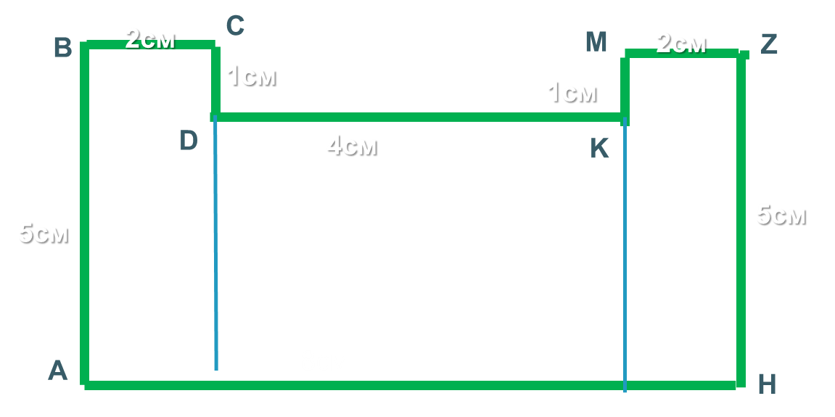
S
S1
S2
S3
Делю фигуру на прямоугольники.
Вычислю площадь каждого прямоугольника,
здесь их три.
3. Сложу все площади.
4. Получу площадь искомой фигуры.
S = S1 + S2 + S3
А

Slide 5
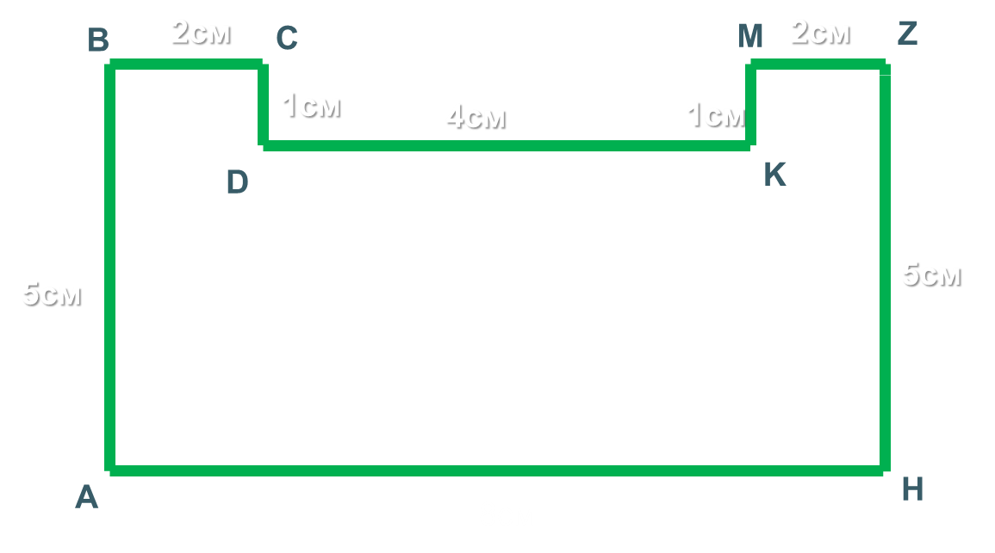
Делю фигуру на прямоугольники.
Вычислю площадь каждого прямоугольника,
здесь их три.
3. Сложу все площади.
4. Получу площадь искомой фигуры.
S = S1 + S2 + S3
А

Slide 6
S = S1 – S2
S = S1 + S2 + S3

Slide 7
Творческих успехов!

